Slide 1
Saldırı Tespitinde Makine Öğrenmesi Yöntemlerinin Performans Analizi

Slide 2
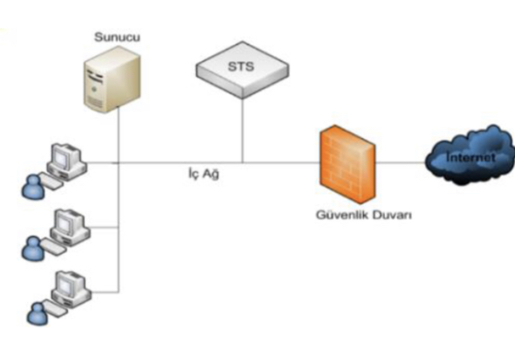
Saldırı Tespit Sistemi Nedir?

Slide 3
Kullanılan Yöntemler
Saldırı tespitinin belirlenmesinde kullanılan bu algoritmalar sırayla şunlardır;
K-En Yakın Komşu (KNN)
Rassal Orman (RO)
Adaboost (AB)
Lojistik Regresyon (LR)
Naive Bayes (NB)
Destek Vektör Makineleri (DVM)
Sinir Ağları (SA)
Uygulama aracı olarak ORANGE programı kullanılmıştır.

Slide 4
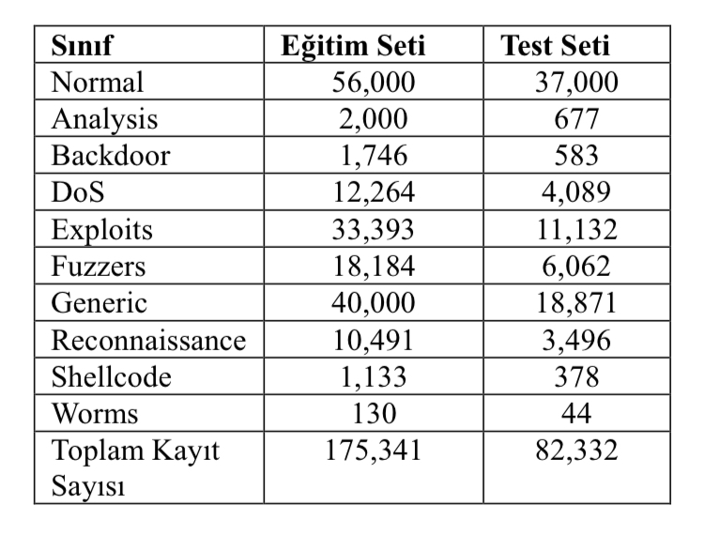
UNSW-NB15 Veri Seti

Slide 5
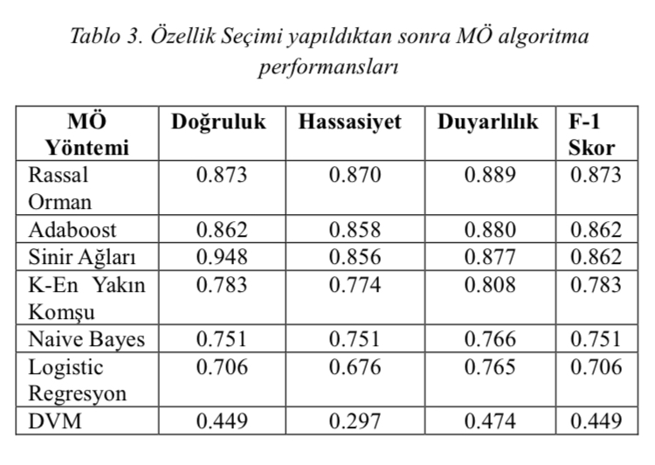
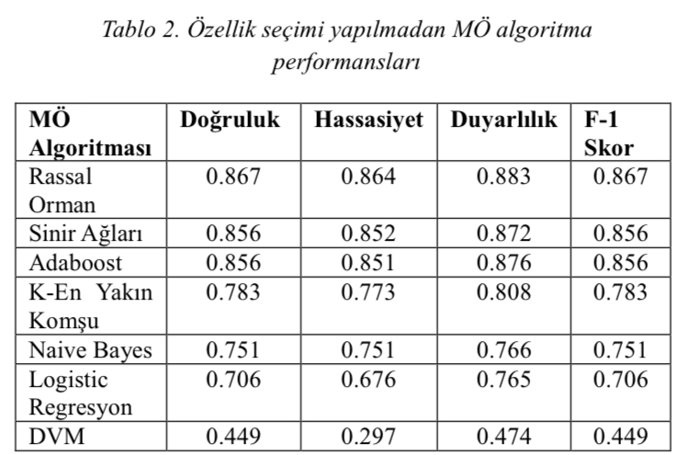
Uygulama

Slide 6
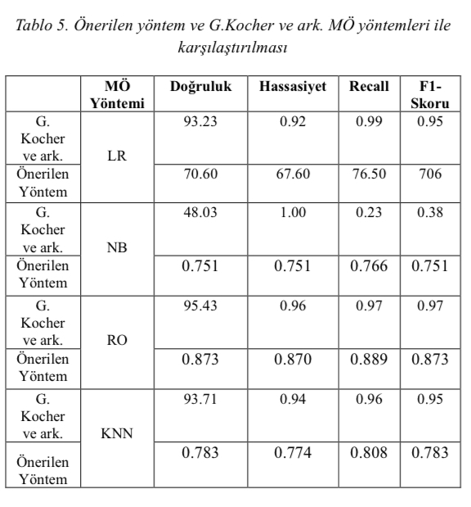
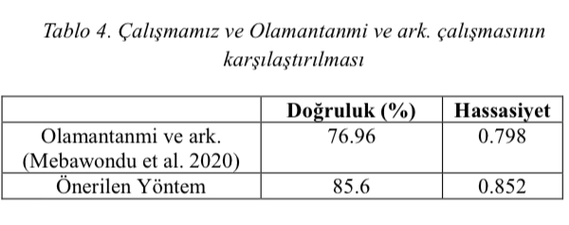
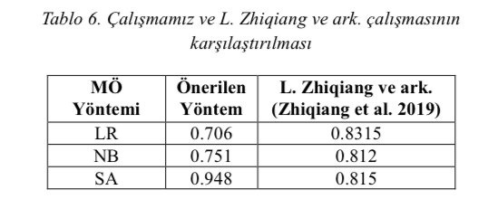
Sonuç

Slide 7
Sonuçların Değerlendirilmesi

